Slide 1
本章内容:
1.1 传感器的静态特性
1.2 传感器的动态特性

Slide 2
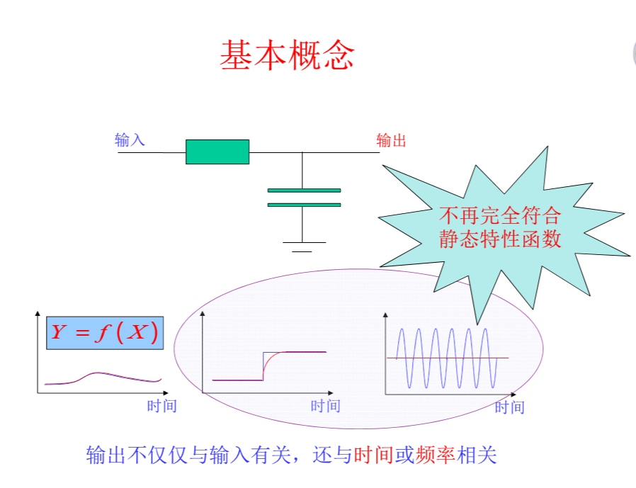
1.2、传感器的动态特性:

Slide 3
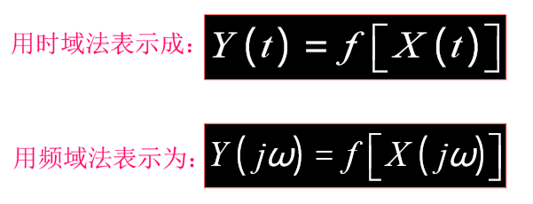
1.2、传感器的动态特性:
基本概念
动态特性是指传感器输出对时间变化的输入量的响应特性
除理想状态，多数传感器的输入信号是随时间变化的，输出信号一定不会与输入信号有相同的时间函数，这种输入输出之间的差异就是动态误差；
传感器输出对时间变化的输入量的响应即反映了传感器的动态特性。被测是时间的函数，或是频率的函数

Slide 4
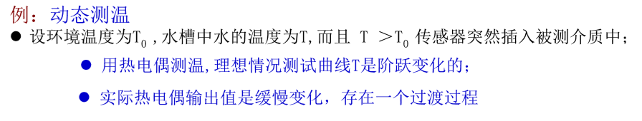
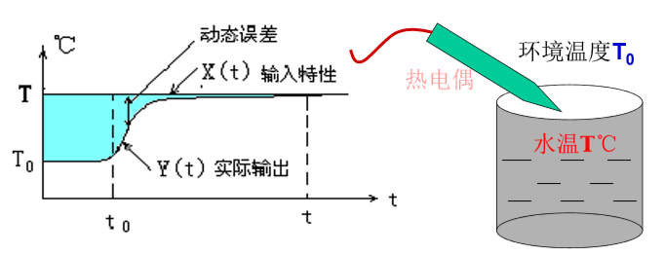
1.2、传感器的动态特性:
基本概念

Slide 5
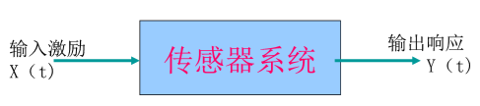
1.2、传感器的动态特性:
一般数学模型
线性系统的数学模型为一常系数线性微分方程。对线性系统动态特性的研究， 主要是分析数学模型的输入x与输出y之间的关系，通过对微分方程求解，得出动态性能指标。
对于线性定常（时间不变）系统，其数学模型为高阶常系数线性微分方程.

Slide 6
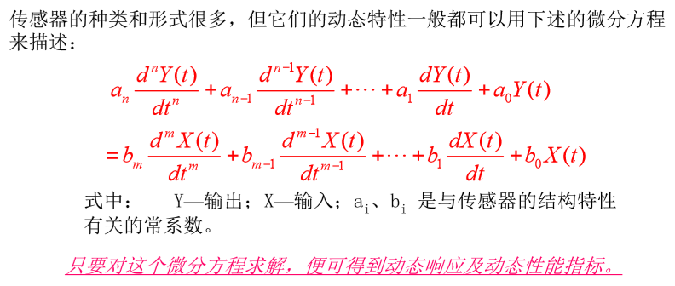
1.2、传感器的动态特性:
一般数学模型

Slide 7
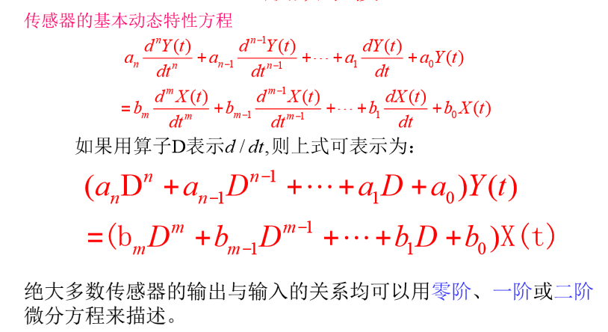
1.2、传感器的动态特性:
一般数学模型

Slide 8
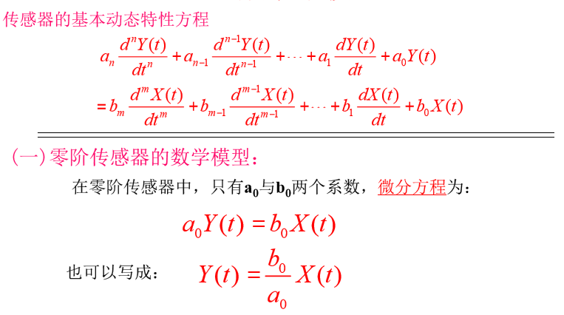
1.2、传感器的动态特性:
一般数学模型

Slide 9
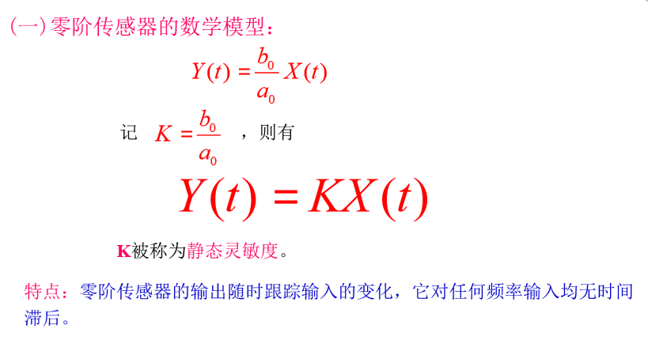
1.2、传感器的动态特性:
一般数学模型

Slide 10
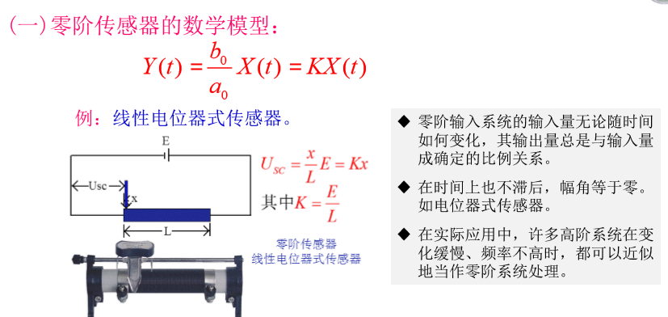
1.2、传感器的动态特性:
一般数学模型

Slide 11
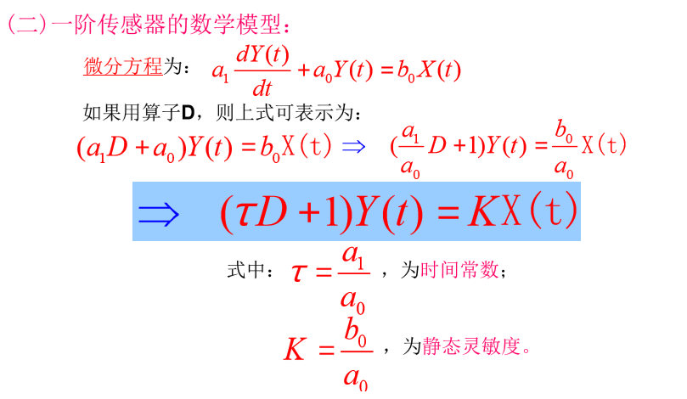
1.2、传感器的动态特性:
如果传感器中含有单个储能元件，则在微分方程中出现Y的一阶导数，便可
以用一阶微分方程表示。
一般数学模型

Slide 12
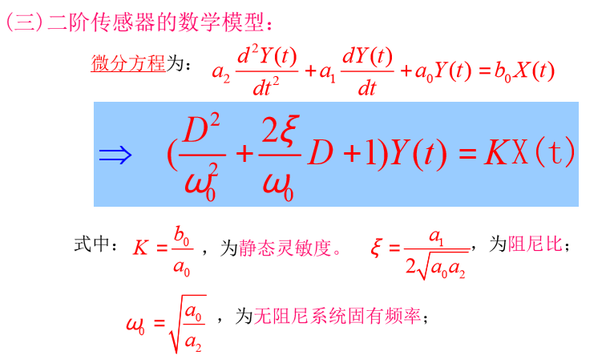
1.2、传感器的动态特性:
一般数学模型

Slide 13
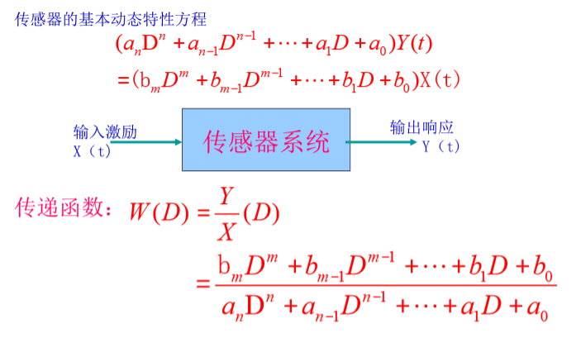
1.2、传感器的动态特性:
传递函数

Slide 14
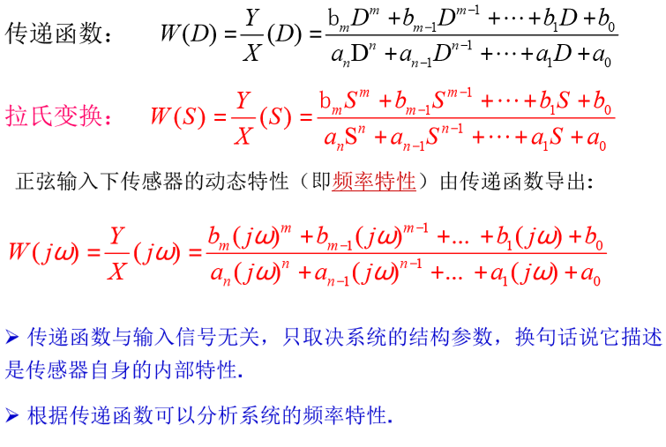
1.2、传感器的动态特性:
传递函数

Slide 15
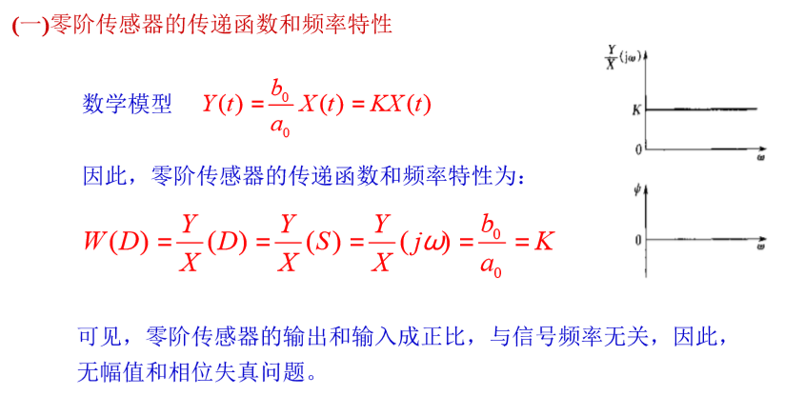
1.2、传感器的动态特性:
传递函数

Slide 16
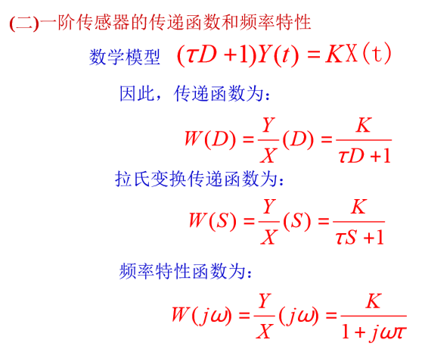
1.2、传感器的动态特性:
传递函数

Slide 17
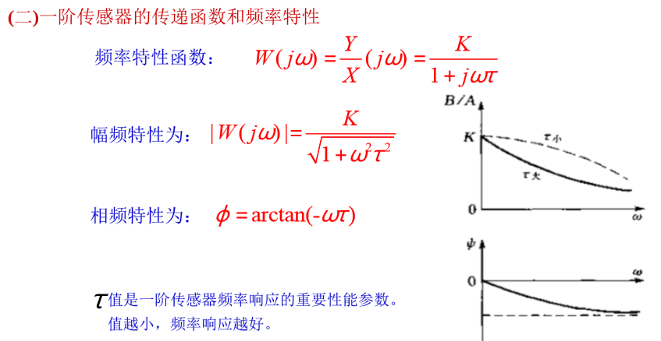
1.2、传感器的动态特性:
传递函数

Slide 18
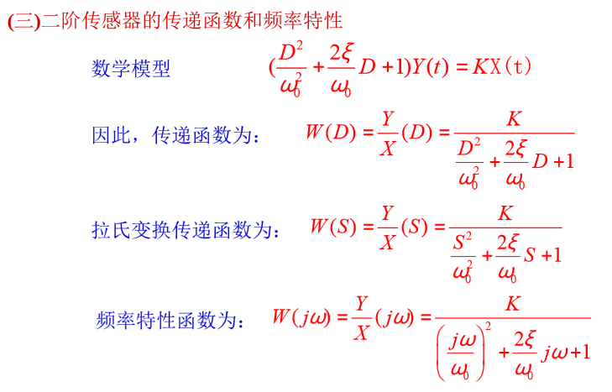
1.2、传感器的动态特性:
传递函数

Slide 19
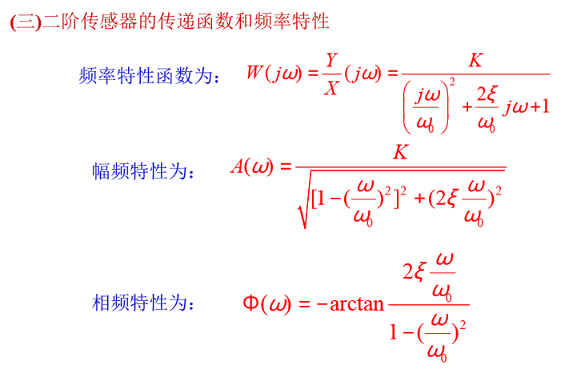
1.2、传感器的动态特性:
传递函数

Slide 20
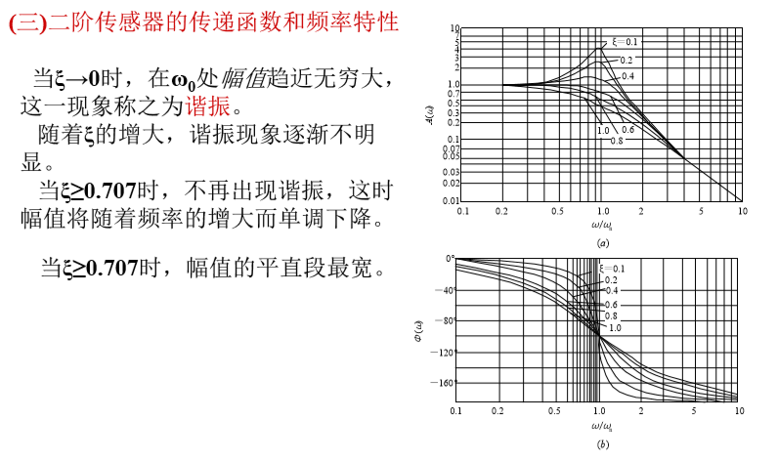
1.2、传感器的动态特性:
传递函数

Slide 21
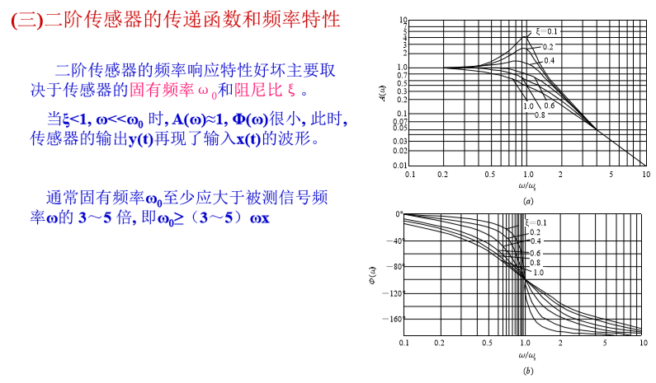
1.2、传感器的动态特性:
传递函数

Slide 22
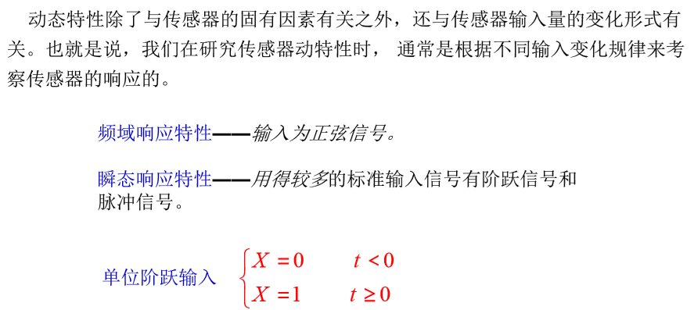
1.2、传感器的动态特性:
动态响应及动态特性指标

Slide 23
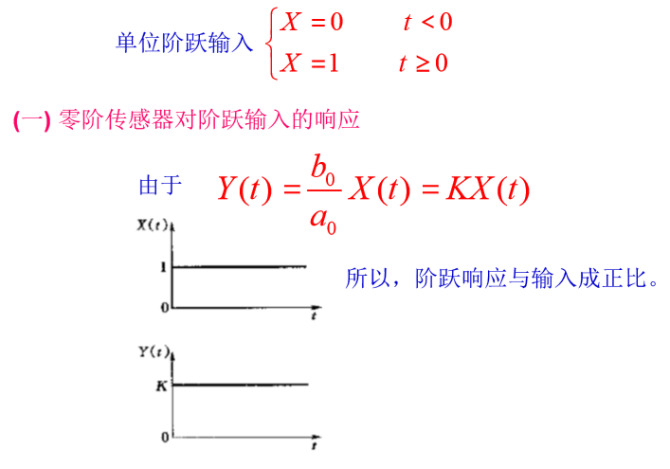
1.2、传感器的动态特性:
动态响应及动态特性指标

Slide 24
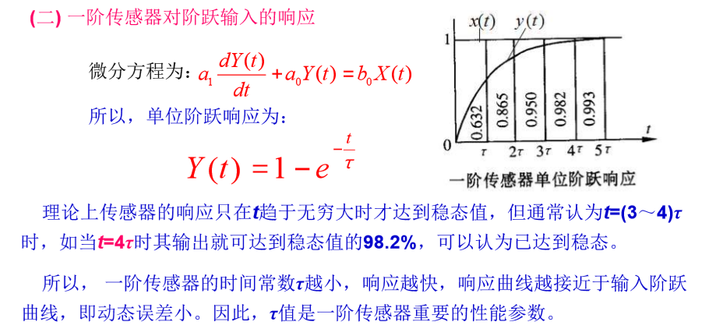
1.2、传感器的动态特性:
动态响应及动态特性指标

Slide 25
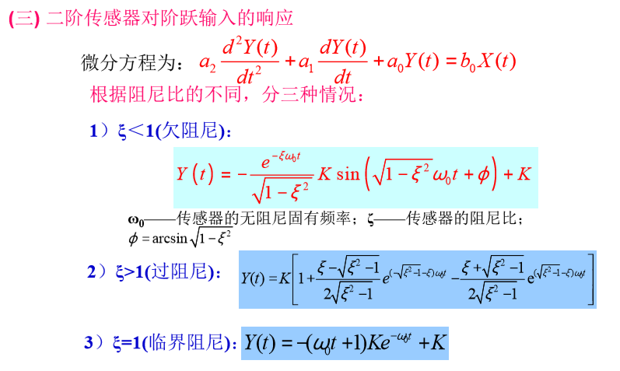
1.2、传感器的动态特性:
动态响应及动态特性指标

Slide 26
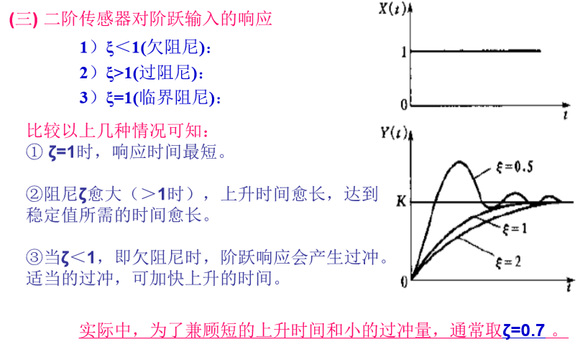
1.2、传感器的动态特性:
动态响应及动态特性指标

Slide 27
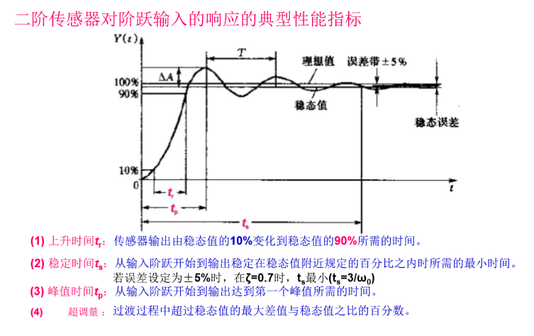
1.2、传感器的动态特性:
动态响应及动态特性指标

Slide 28
总结及要求
1、本章是传感器电子学的重点内容；
2、掌握零阶，一阶和二阶传感器的动态描述方程以及相关参数的定义。

